Slide 1

제7과
예수님께서
공생활을 시작하셨어요
2026.5.31
지극히 거룩하신 삼위일체 대축일
(청소년주일)

Slide 2
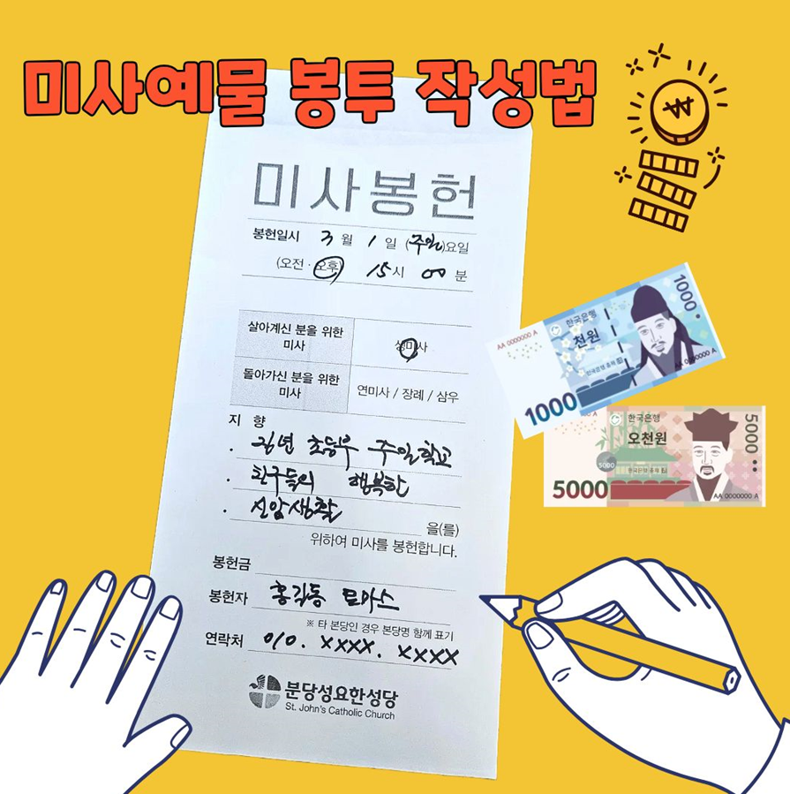

Slide 3
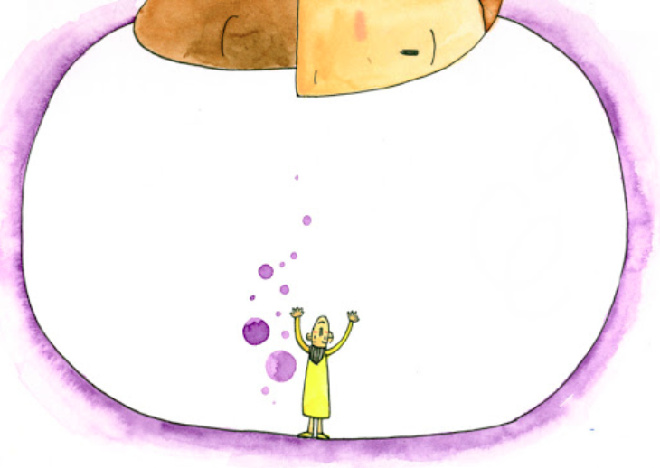
시작 기도
오소서, 성령님.
저희 마음을 성령으로 가득 채우시어
저희 안에 사랑의 불이 타오르게 하소서.
우리 주 그리스도를 통하여 비나이다.
◎ 아멘.

Slide 4
오늘은...
시작 기도
성가로 찬양하는 우리들...
복습: 제6과 예수님께서 세례를 받으셨어요
제7과 예수님께서 공생활을 시작하셨어요
마침 기도

Slide 5
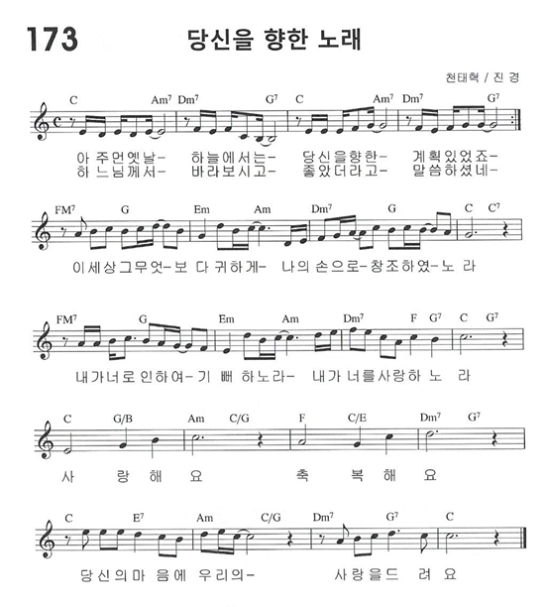
성가로 찬양하는
우리들...

Slide 6
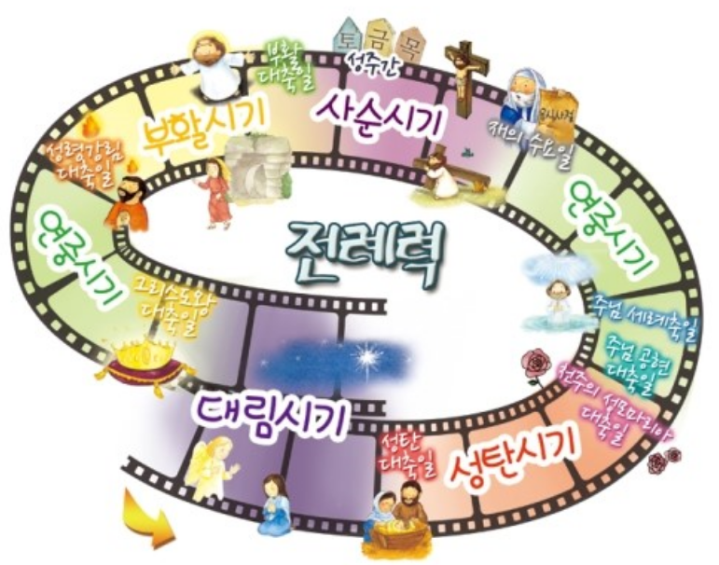

Slide 7
전례력:
부활절 ~ 지극히 거룩하신 삼위일체 대축일
2026년 4월 5일 부활절
부활 6주간
2026년 5월 17일 주님 승천 대축일
2026년 5월 24일 성령 강림 대축일
2026년 5월 31일 지극히 거룩하신 삼위일체 대축일

Slide 8
묵주기도
영광의 신비
1단 예수님께서 부활하심을 묵상합시다.
2단 예수님께서 승천하심을 묵상합시다.
3단 예수님께서 성령을 보내심을 묵상합시다.
4단 예수님께서 마리아를 하늘에 불러올리심을 묵상합시다.
5단 예수님께서 마리아께 천상 모후의 관을 씌우심을 묵상합시다.

Slide 9
기도
하느님과 이야기하는 것이 ‘ㅁㅁ’입니다.
그러므로 기도는 하느님의 말씀을 ㅁㅁㅁ 이기도 하고,
내가 바라는 것을 ㅁㅁㅁㅁ 이기도 합니다.

Slide 10
하느님과 이야기하는 것이 ‘기도’입니다.
그러므로 기도는 하느님의 말씀을 듣는 것 이기도 하고,
내가 바라는 것을 말하는 것 이기도 합니다.

Slide 11
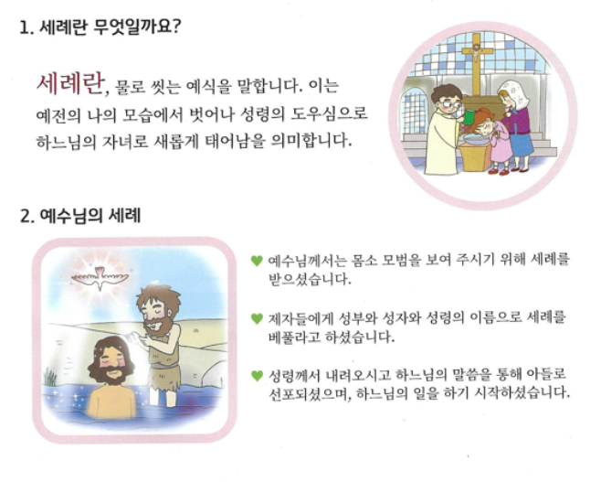
제6과 예수님께서 세례를 받으셨어요

Slide 12
묵주기도
빛의 신비
1단 예수님께서 세례 받으심을 묵상합시다.
2단 예수님께서 카나에서 첫 기적을 행하심을 묵상합시다.
3단 예수님께서 하느님 나라를 선포하심을 묵상합시다.
4단 예수님께서 거룩하게 변모하심을 묵상합시다.
5단 예수님께서 성체성사를 세우심을 묵상합시다.

Slide 13
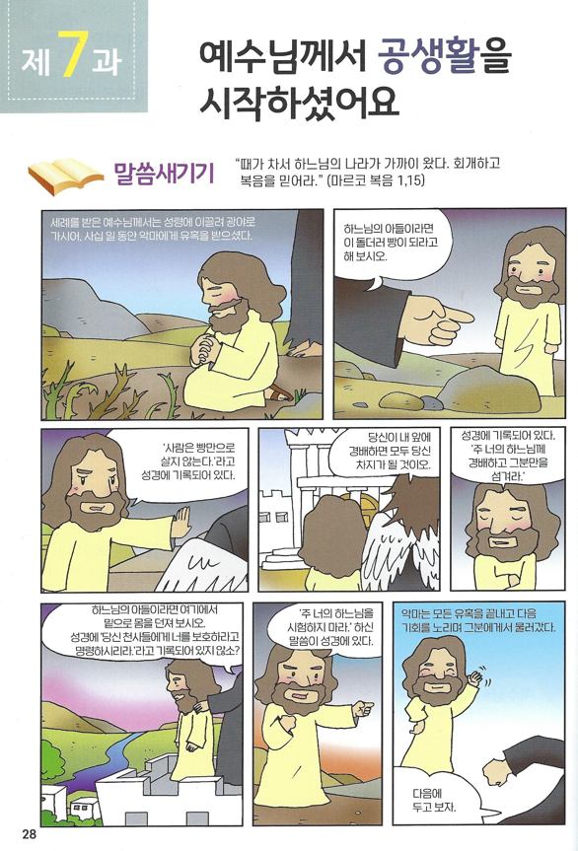
말씀새기기

Slide 14
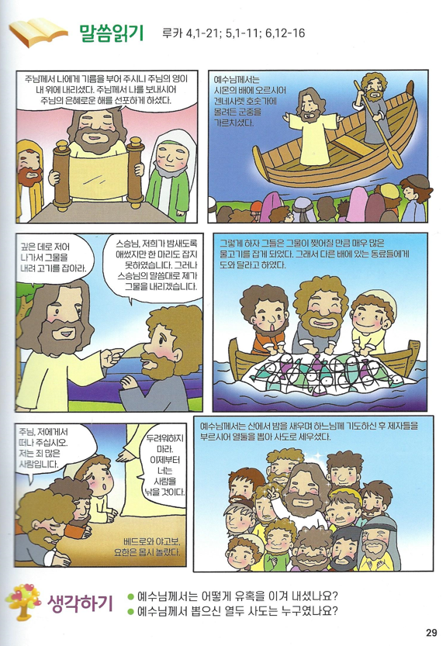
말씀읽기

Slide 15
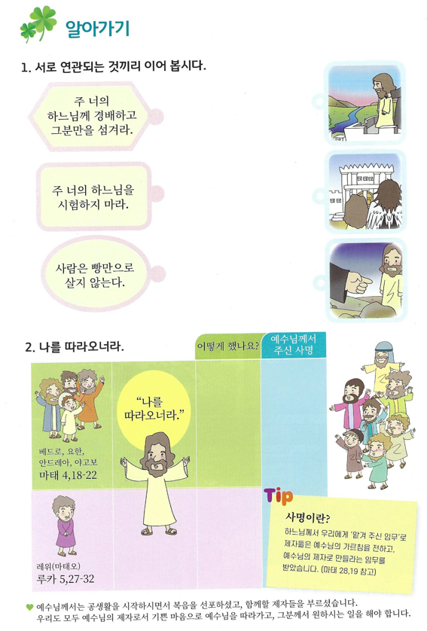
알아가기

Slide 16
알아가기

Slide 17
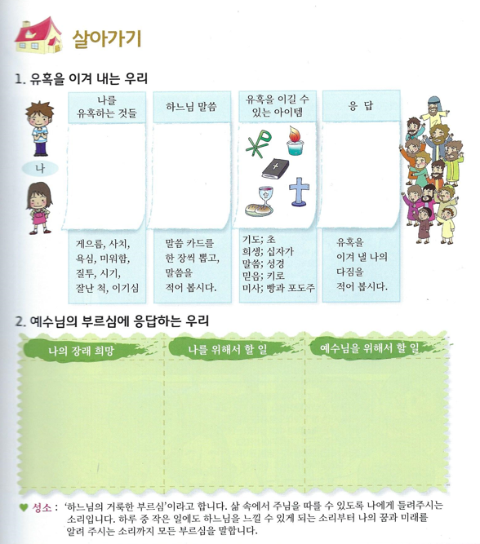
살아가기

Slide 18
마침 기도
+성부와 성자와 성령의 이름으로 아멘.
  영광이 성부와 성령께
  처음과 같이
  이제와 항상 영원히 아멘
+성부와 성자와 성령의 이름으로 아멘.

